Slide 1
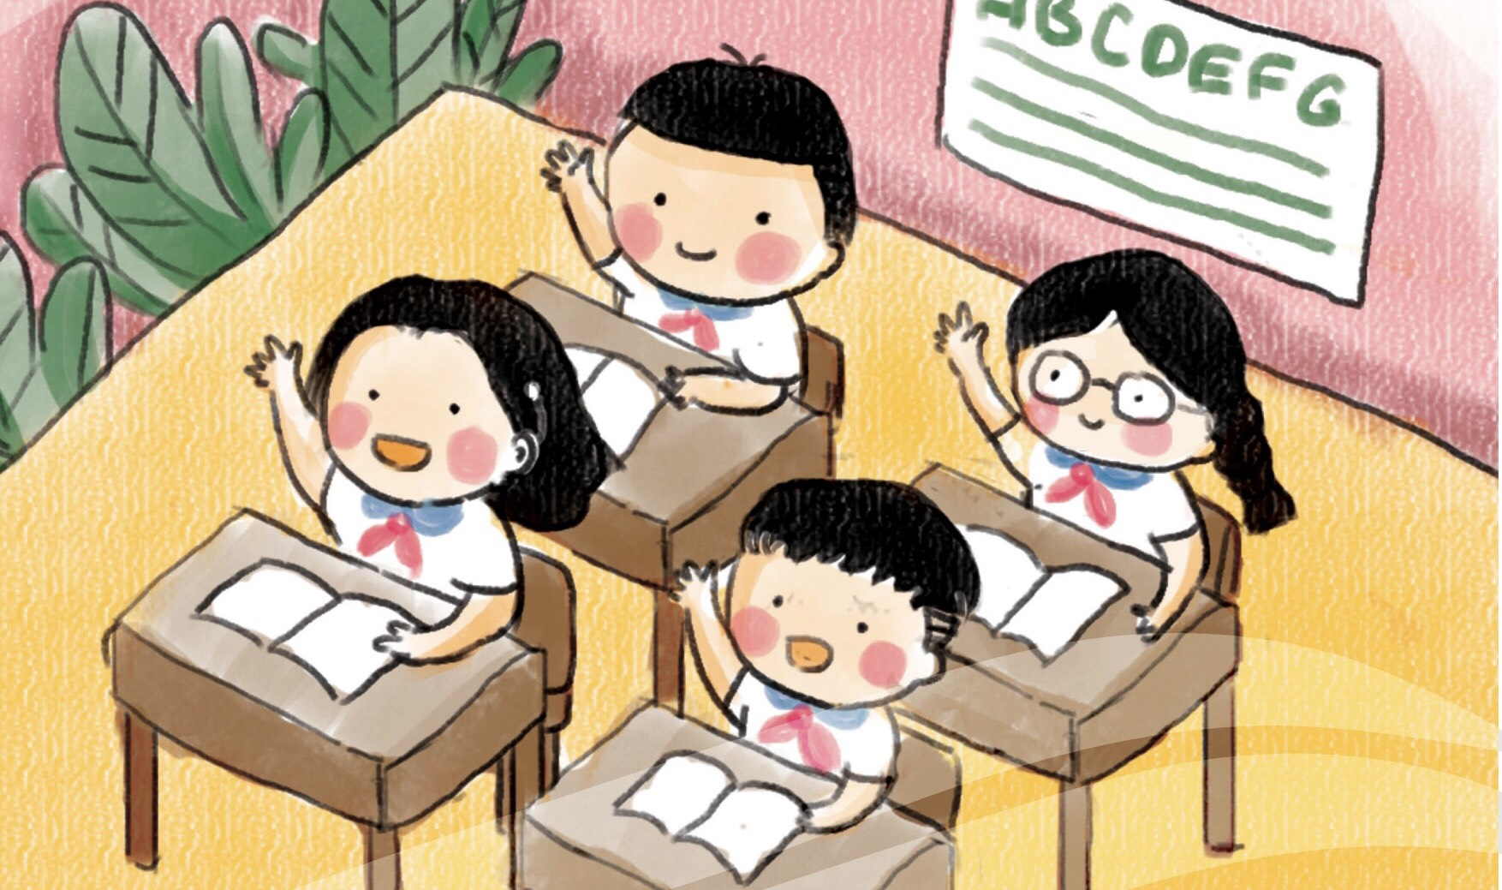
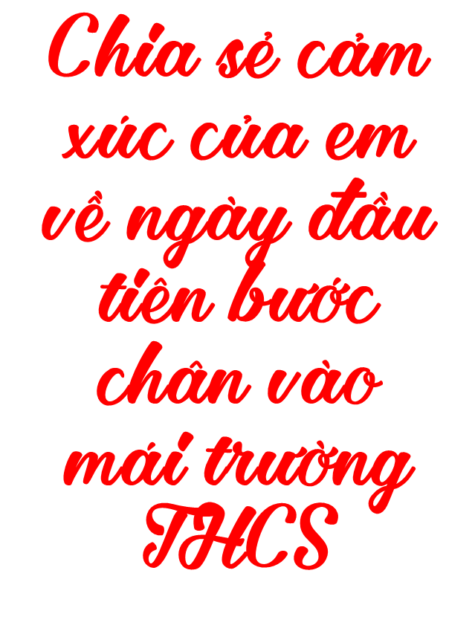
Notes:
Giáo án của Thảo Nguyên (0979818956)

Slide 2
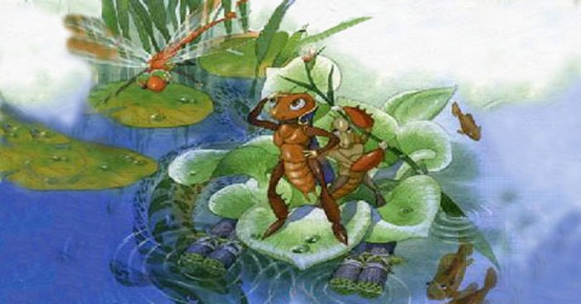
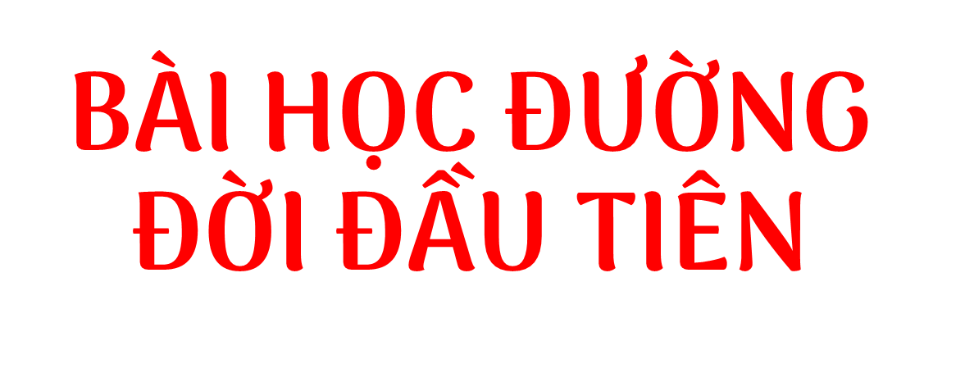
Trích “Dế Mèn phiêu lưu ký”- Tô Hoài
Notes:
Giáo án của Thảo Nguyên (0979818956)

Slide 3
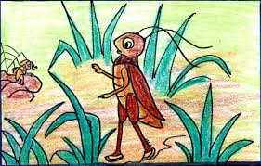
I
TRI THỨC NGỮ VĂN
Khái niệm truyện và truyện đồng thoại
Đặc điểm
II
ĐỌC, TÌM HIỂU CHUNG
Tác giả
2. Tác phẩm
III
TÌM HIỂU CHI TIẾT VĂN BẢN
Nhân vật Dế Mèn
Bài học đường đời đầu tiên
IV
TỔNG KẾT
Nghệ thuật
Nội dung, ý nghĩa

Slide 4
Khái niệm về truyện và truyện đồng thoại
- Truyện là loại tác phẩm văn học kể lại một câu chuyện, có cốt truyện, nhân vật, không gian, thời gian, hoàn cảnh diễn ra các sự việc.
- Truyện đồng thoại là truyện viết cho trẻ em, có nhân vật thường là loài vật hoặc đồ vật được nhân cách hoá. Các nhân vật này vừa mang những đặc tính vốn có của loài vật hoặc đồ vật vừa mang đặc điểm của con người.
Notes:
Giáo án của Thảo Nguyên (0979818956)

Slide 5
Cốt truyện
- Là yếu tố quan trọng của truyện kể, gồm các sự kiện chính được sắp xếp theo một trật tự nhất định: có mở đầu, diễn biến và kết thúc.
Nhân vật
- Là đối tượng có hình dáng, cử chỉ, hành động, ngôn ngữ, cảm xúc, suy nghĩ,... được nhà văn khắc hoạ trong tác phẩm. Nhân vật thường là con người nhưng cũng có thể là thần tiên, ma quỷ, con vật. đồ vật,...
Notes:
Giáo án của Thảo Nguyên (0979818956)

Slide 6
Người kể chuyện
- Là nhân vật do nhà văn tạo ra để kể lại câu chuyện:
+ Ngôi thứ nhất, xưng “tôi”.
+ Ngôi thứ ba, người kể giấu mình.
Lời người kể chuyện và lời nhân vật
- Lời người kể chuyện đảm nhận việc thuật lại các sự việc trong câu chuyện, bao gồm cả việc thuật lại mọi hoạt động của nhân vật vả miêu tả bối cảnh không gian, thời gian của các sự việc, hoạt động ấy.
- Lời nhân vật là lời nói trực tiếp của nhân vật (đối thoại, độc thoại), có thể được trình bày tách riêng hoặc xen lẫn với lời người kể chuyện.
Notes:
Giáo án của Thảo Nguyên (0979818956)

Slide 8
Phiếu học tập số 1:

Slide 9
Yêu cầu đọc
Đọc to, rõ ràng, rành mạch
Ngắt nghỉ đúng chỗ, phân biệt được lời người kể chuyện với lời của các nhân vật
Sử dụng các chiến lược đọc như theo dõi, dự đoán...

Slide 10
1. Tác giả:
Tên:
Quê quán:
Phong cách sáng tác:
2. Tác phẩm
Thể loại:
Xuất xứ:
Phương thức biểu đạt chính:
Ngôi kể
Người kể chuyện
Bố cục:

Slide 12
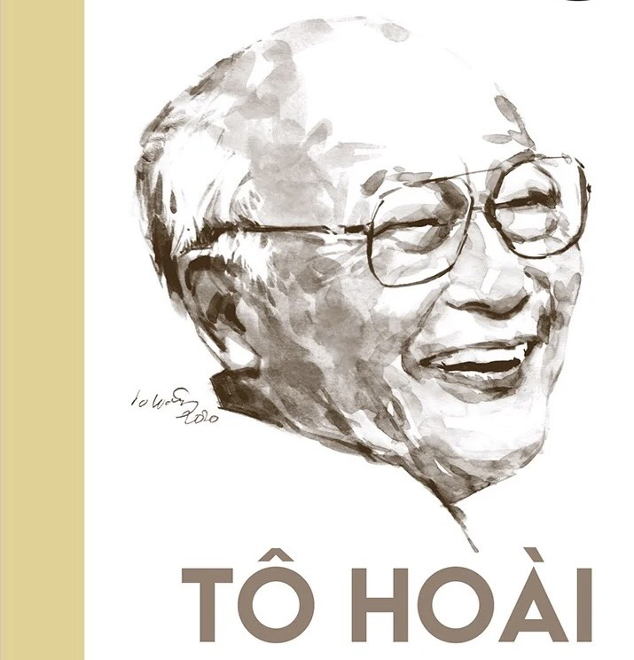
1
Tác giả
- Tô Hoài (1920 – 2014), tên khai sinh là Nguyễn Sen
- Quê: Hà Nội
- Ông viết văn từ trước CMT8 – 1945.
- Phong cách sáng tác: ông có nhiều tác phẩm viết cho thiếu nhi.
- Các tác phẩm chính: “Võ sĩ bọ ngựa”, “Dê và Lợn”, “Đôi ri đá”, “Dế mèn phiêu lưu kí”, “Đảo hoang”, “Chuyện nỏ thần”…
Notes:
Giáo án của Thảo Nguyên (0979818956)

Slide 13

2
Tác phẩm
Tác phẩm “Dế Mèn phiêu lưu ký”
“Dế Mèn phiêu lưu ký” (1941) là truyện đồng thoại dành cho lứa tuổi thiếu nhi, tác phẩm đã được dịch ra 40 thứ tiếng trên thế giới.
Gồm 10 chương
Notes:
Giáo án của Thảo Nguyên (0979818956)

Slide 14
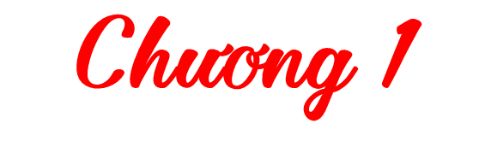
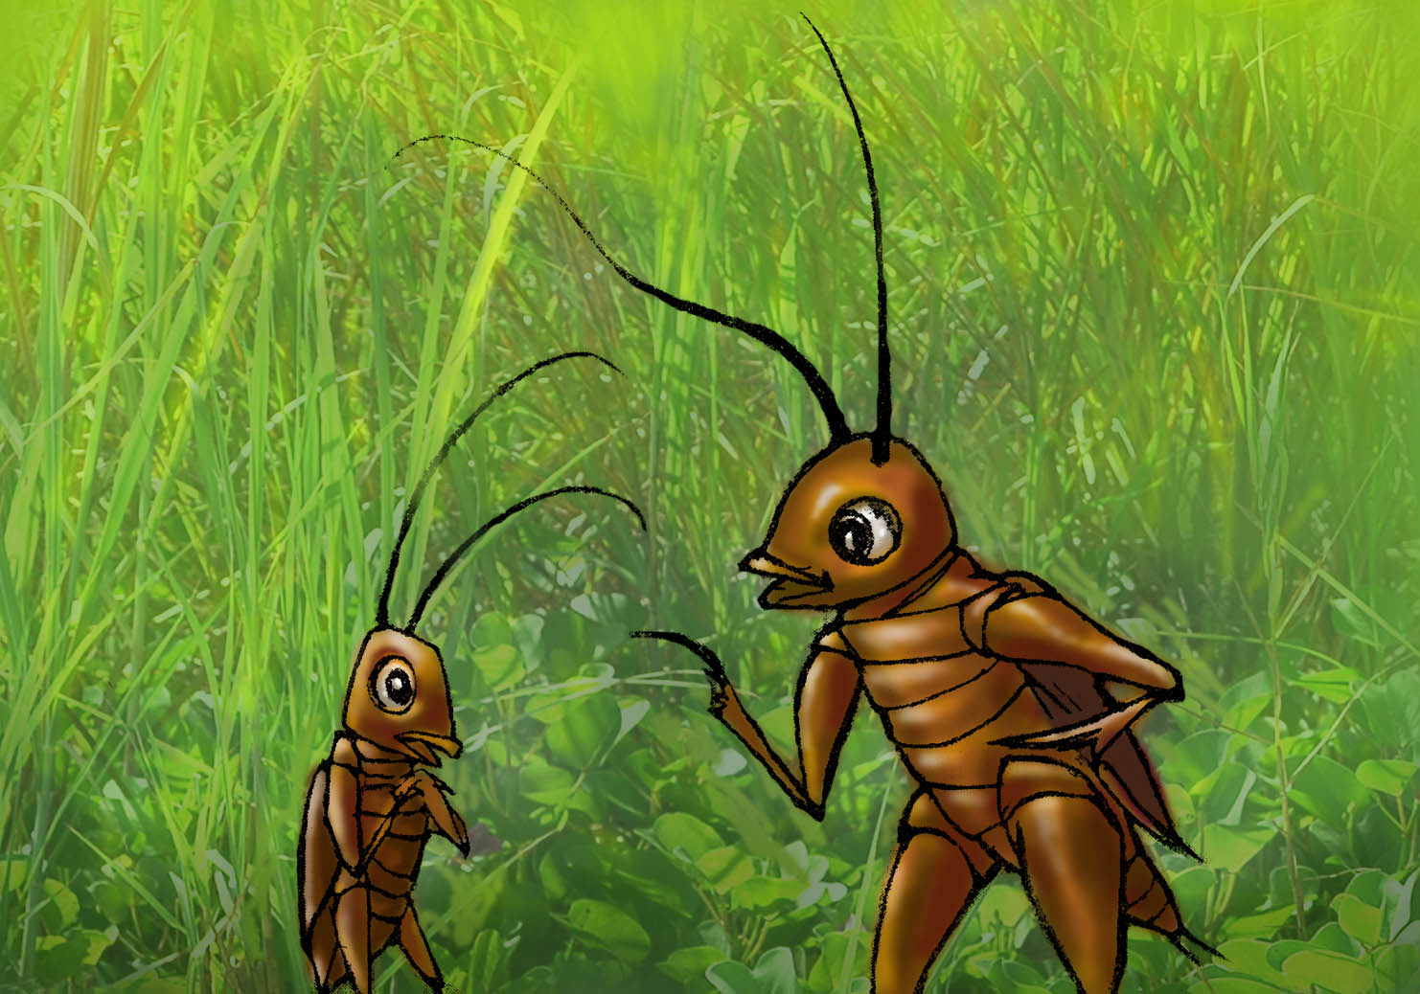
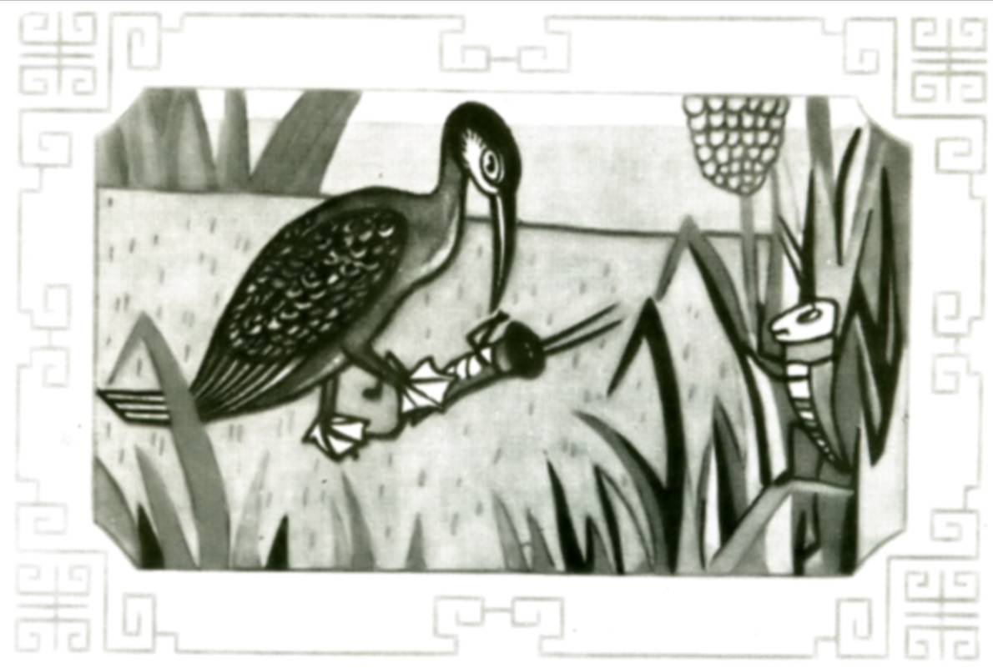
Tác phẩm “Dế Mèn phiêu lưu ký”
Kể về lai lịch và bài học đường đời đầu tiên của Dế Mèn
Notes:
Giáo án của Thảo Nguyên (0979818956)

Slide 15
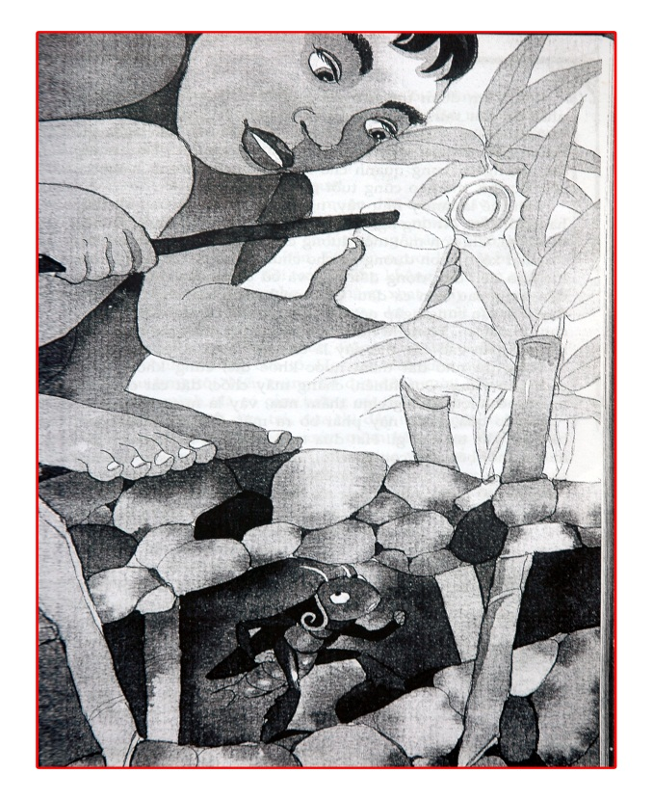
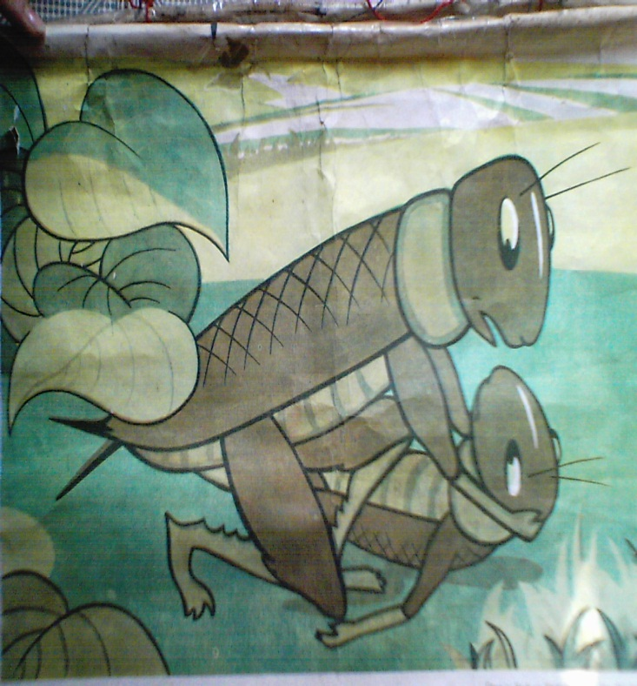
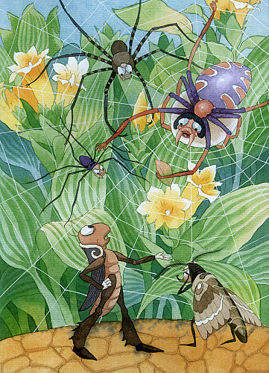
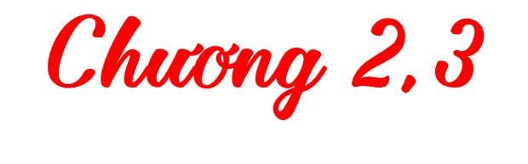
Tác phẩm “Dế Mèn phiêu lưu ký”
Kể chuyện Dế Mèn bị bọn trẻ con bắt đi chọi nhau với các con dế khác. Mèn trốn thoát. Trên đường về gặp chị Nhà Trò bị sa vào lưới của bọn nhện độc ác. Mèn đánh tan bọn Nhện và cứu chị Nhà Trò yếu ớt
Notes:
Giáo án của Thảo Nguyên (0979818956)

Slide 16
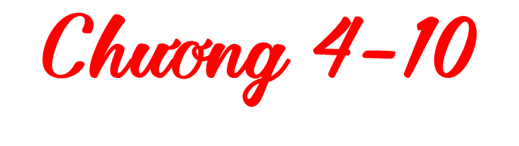
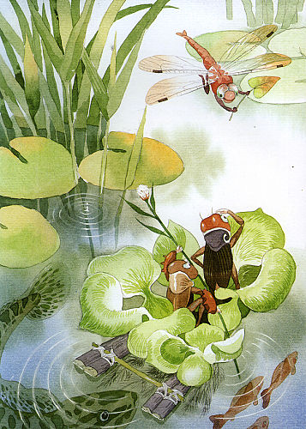
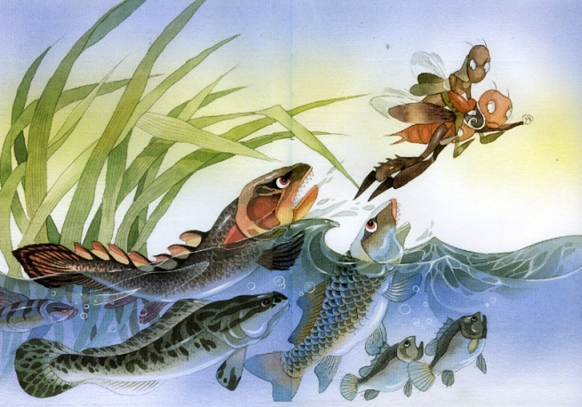
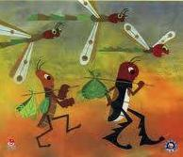
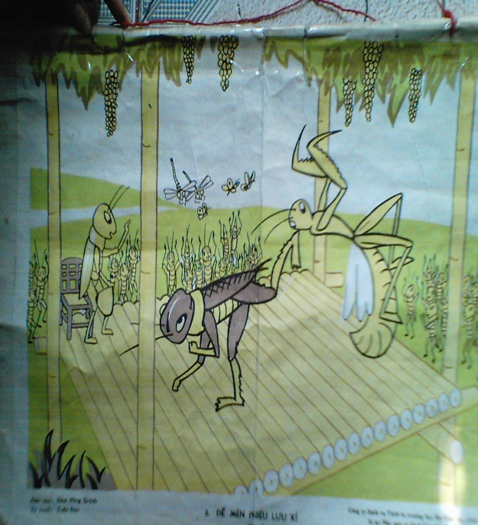
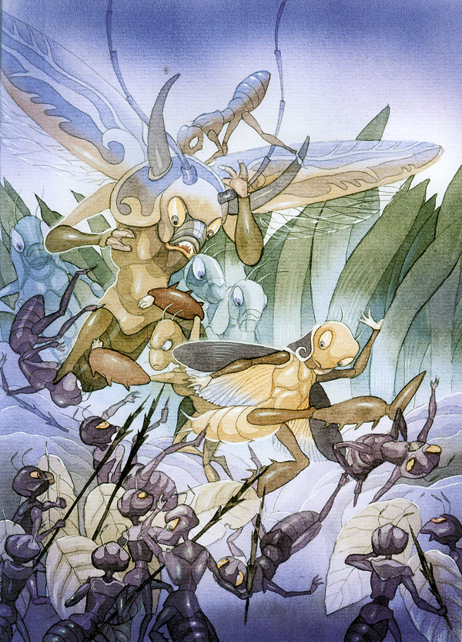
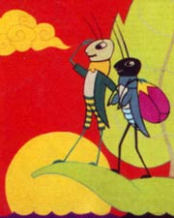
Tác phẩm “Dế Mèn phiêu lưu ký”
Kể về cuộc phiêu lưu của Mèn và Trũi- người anh em kết nghĩa- nguy hiểm, vất vả nhưng đầy ý nghĩa
Notes:
Giáo án của Thảo Nguyên (0979818956)

Slide 17
2
Tác phẩm
Đoạn trích “Bài học đường đời đầu tiên”
- “Dế mèn phiêu lưu kí” là truyện đồng thoại nổi tiếng nhất của nhà văn Tô Hoài.
- Vị trí đoạn trích: thuộc chương I.
- Phương thức biểu đạt chính: tự sự.
Ngôi kể: ngôi thứ nhất (xưng “tôi”).
Người kể chuyện: Dế Mèn
Bố cục:
+ P1: Từ đầu …sắp đứng đầu thiên hạ rồi.
→ Bức chân dung tự hoạ của Dế Mèn.
+ P2: còn lại:
→ Bài học đường đời đầu tiên.
Notes:
Giáo án của Thảo Nguyên (0979818956)

Slide 18

Bài học đường đời đầu tiên kể về chàng thanh niên khỏe mạnh, cường tráng - Dế Mèn. Còn trẻ, lại thông minh, đẹp mã, Dế Mèn rất tự tin về bản thân. Dù vậy, cậu lại chẳng mấy được lòng hàng xóm, bạn bè vì tính cách kiêu căng, khó chịu, hợm hĩnh và xốc nổi của mình. Những trò chọc phá người khác của Dế Mèn luôn khiến người khác khó chịu. Một lần, khi Mèn bày trò trêu chọc chị Cốc, đã dẫn đến cái chết thương tâm cho cậu bé Dế Choắt nhỏ bé, tội nghiệp. Sự việc đau lòng đó là bài học đường đời đầu tiên của Dế Mèn, khiến cậu vô cùng hối hận, nhận ra sai lầm của bản thân.
Notes:
Giáo án của Thảo Nguyên (0979818956)

Slide 19
Phiếu học tập số 1: Tìm hiểu về nhân vật Dế Mèn
Thảo luận nhóm/ 1 bàn/ 5 phút
* Hình dáng của Dế Mèn - càng: - vuốt - cánh - cả người: - đầu: - răng: - râu: | * Hành động của Dế Mèn …….……………………………… …………………………………… …………………………………… * Quan hệ của Dế Mèn với bà con trong xóm: …….……………………………… …………………………………… ……………………………………
Nhận xét đặc điểm hình dáng nhân vật Dế Mèn: ………. | Nhận xét hành động của nhân vật Dế Mèn: ……….

Slide 20
Phiếu học tập số 1: Nhân vật Dế Mèn
Thảo luận nhóm/ 1 bàn/ 5 phút
* Hình dáng của Dế Mèn - càng: - vuốt - cánh - cả người: - đầu: - răng: - râu: | * Hành động của Dế Mèn
Nhận xét đặc điểm nhân vật Dế Mèn:
mẫm bóng
- Co cẳng đạp phanh phách
cứng đầu, nhọn hoắt
dài, kín tận đuôi
- Vũ lên phành phạch, giòn giã
màu nâu bóng mỡ
- Nhai ngoàm ngoạp
to, nổi từng tảng rất bướng
- Vuốt râu trịnh trọng, khoan thai
đen nhánh
dài, uốn cong
- Đi đứng oai vệ, làm điệu dún dẩy
- Cà khịa, đá ghẹo, quát nạt
- Dế Mèn khỏe mạnh, cường tráng, có vẻ đẹp hùng dũng của con nhà võ (nét đẹp).
- Hành động mạnh mẽ, tự tin.

Slide 21
Hướng dẫn về nhà:

Slide 22
Hướng dẫn về nhà
Phiếu học tập số 2
* Suy nghĩ của Dế Mèn ........................................................................................................................................................................................................................ | * Lời nói của Dế Mèn …….……………………………… …………………………………… ……………………………………
Nhận xét nhân vật Dế Mèn: ………. | Nhận xét nhân vật Dế Mèn: ……….

Slide 23
Hướng dẫn về nhà
Phiếu học tập số 2
* Suy nghĩ của Dế Mèn: - Tôi tợn lắm - Tôi cho là tôi giỏi. - Tôi tưởng: lầm cử chỉ ngông cuồng là tài ba, càng tưởng tôi là tay ghê ghớm, có thể sắp đứng đầu thiên hạ rồi. | Lời nói của Dế Mèn - Gọi Dế Choắt là “chú mày”, xưng “anh”. Gọi chị Cốc là “mày” xưng “tao”.
Nhận xét nhân vật Dế Mèn: ➔ Dế Mèn kiêu căng tự phụ, xem thường mọi người, hung hăng hống hách, xốc nổi (nét chưa đẹp).

Slide 24

2
Bài học đường đời đầu tiên
Nhân vật Dế Choắt
Thái độ của Dế Mèn với Dế Choắt
Bài học đường đời đầu tiên
Notes:
Giáo án của Thảo Nguyên (0979818956)

Slide 25
III
TÌM HIỂU CHI TIẾT
2
Bài học đường đời đầu tiên
a. Nhân vật Dế Choắt
Hình dáng | Cách sinh hoạt | Ngôn ngữ
➔NT:
➔ Nhận xét
Notes:
Giáo án của Thảo Nguyên (0979818956)

Slide 26
PHIẾU HỌC TẬP 01
Hình dáng | Cách sinh hoạt | Ngôn ngữ
➔NT:
➔ Nhận xét
Notes:
Giáo án của Thảo Nguyên (0979818956)

Slide 27
Hình dáng | Cách sinh hoạt | Ngôn ngữ
- Với Dế Mèn:
+ Lúc đầu: gọi “anh” xưng “em”.
+ Trước khi mất: gọi “anh” xưng “tôi” và nói: “ở đời….thân”.
- Với chị Cốc:
+ Van lạy
+ Xưng hô: chị - em.
- Trạc tuổi Dế Mèn
- Người: gầy gò, dài lêu ngêu như gã nghiện thuốc phiện.
- Cánh: ngắn củn … như người cởi trần mặc áo ghi nê.
- Đôi càng: bè bè, nặng nề
- Râu: cụt có một mẩu
- Mặt mũi: ngẩn ngẩn ngơ ngơ
- Ăn xổi, ở thì
➔NT: miêu tả, sử dụng thành ngữ
➔ Gầy gò, ốm yếu nhưng rất khiêm tốn, nhã nhặn. Bao dung độ lượng trước tội lỗi của Mèn.
Notes:
Giáo án của Thảo Nguyên (0979818956)

Slide 28
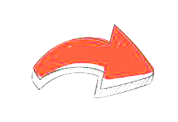
b. Thái độ của Dế Mèn với Dế Choắt
- Xưng hô: chú mày- ta
- Chê bai nhà cửa và lối sống của Dế Choắt.
- Từ chối lời đề nghị cần giúp đỡ của Choắt
Khinh bỉ, coi thường Dế Choắt.
Notes:
Giáo án của Thảo Nguyên (0979818956)

Slide 29
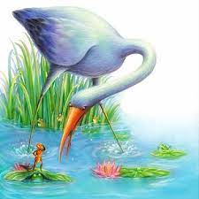
c. Bài học đường đời đầu tiên
Dế Mèn trêu chị Cốc dẫn đến cái chết của Dế Choắt.
Diễn biến hành động và tâm lí của Dế Mèn.
-
+ Lúc đầu huênh hoang trước Dế Choắt.
+ Hát véo von, xấc xược… với chị Cốc
+ Sau đó chui tọt vào hang vắt chân chữ ngũ, nằm khểnh yên trí... đắc ý.
+ Khi Dế Choắt bị Cốc mổ thì im thin thít, thi Cốc đi rồi mới dám mon men bò ra khỏi hang → Dế Choắt chết
→ Hèn nhát, tham sống sợ chết, bỏ mặc bạn bè, không dám nhận lỗi
Notes:
Giáo án của Thảo Nguyên (0979818956)

Slide 30
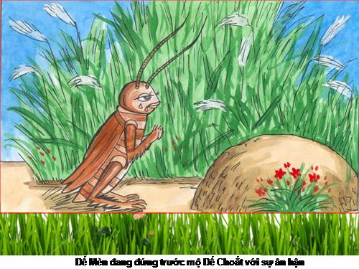
c. Bài học đường đời đầu tiên
Hậu quả: Gây ra cái chết thảm thương cho Dế Choắt (Kẻ phải trực tiếp chịu hậu quả của trò đùa này là Dế Choắt).
Với Dế Mèn
+ Mất bạn láng giềng.
+ Bị Dế Choắt dạy cho bài học nhớ đời.
+ Suốt đời phải ân hận vì lỗi lầm của mình gây ra
Notes:
Giáo án của Thảo Nguyên (0979818956)

Slide 31
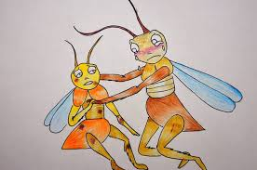
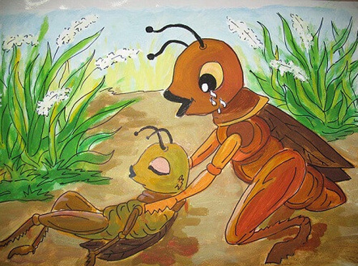
Tâm trạng của Dế Mèn
Dế Mèn thể hiện ân hận, hối lỗi.
Nâng đầu Dế Choắt vừa thương, vừa ăn năn hối hận.
Chôn xác Dế Choắt vào bụi cỏ um tùm.
Notes:
Giáo án của Thảo Nguyên (0979818956)

Slide 32
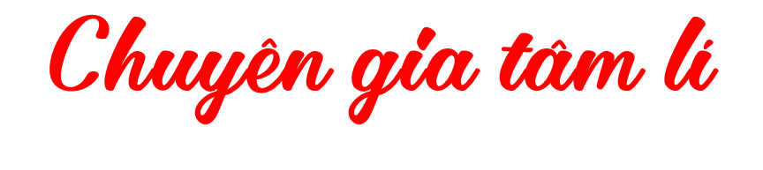

Sự thay đổi đó bất ngờ song hợp lý bởi cái chết của Dế Choắt đã tác động mạnh mẽ tới suy nghĩ của Dế Mèn, vì Dế Mèn sốc nổi song không ác ý.
Qua hành động của Dế Mèn, em có nhận xét gì về sự thay đổi tâm lí của Dế Mèn? Theo em sự thay đổi đó có hợp lí không? Chính sự ăn năn ấy giúp ta hiểu thêm về tính cách Dế Mèn, đó là tính cách nào?
Ở đây có sự biến đổi tâm lí: từ thái độ kiêu ngạo, hống hách sang thái độ hối hận, ăn năn
Thành công của tác giả: nghệ thuât xây dựng và miêu tả tâm lí nhân vật
Notes:
Giáo án của Thảo Nguyên (0979818956)

Slide 33
 Ân hận vì thói ngông cuồng, dại dột của mình đã dẫn đến cái chết thảm thương của Dế Choắt.
 Tự hứa thay đổi tính nết, từ bỏ thói hung hăng, ngỗ nghịch, kiêu ngạo.
 Xin Dế Choắt tha thứ và khắc ghi câu chuyện đau lòng do mình gây ra là một bài học đường đời đầu tiên.
Cuối truyện là hình ảnh Dế Mèn đứng lặng hồi lâu trước nấm mồ bạn. Em thử hình dung và lí giải tâm trạng Dế Mèn lúc này?
Notes:
Giáo án của Thảo Nguyên (0979818956)

Slide 34
c. Bài học đường đời đầu tiên
- Bài học về thói kiêu căng: Kẻ kiêu căng, hống hách có thể làm hại người khác, khiến mình phải ân hận suốt đời.
- Bài học về tình thân ái: Nên biết sống đoàn kết và giúp đỡ mọi người.
Notes:
Giáo án của Thảo Nguyên (0979818956)

Slide 35


IV
TỔNG KẾT
Miêu tả loài vật sinh động, trí tưởng tượng độc đáo.
Sử dụng các biện pháp tu từ: nhân hóa, so sánh…
Kể chuyện bằng ngôi thứ nhất, tự nhiên, chân thực.
Notes:
Giáo án của Thảo Nguyên (0979818956)

Slide 36
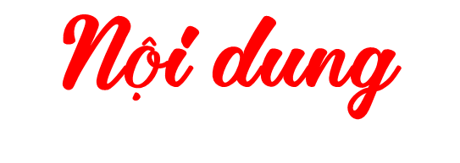
IV
TỔNG KẾT
- Vẻ đẹp cường tráng của Dế Mèn. Dế Mèn kiêu căng, nông nổi, gây ra cái chết của Dế Choắt. Dế Mèn hối hận và rút ra bài học cho mình.
- Bài học về lối sống thân ái, chan hòa; yêu thương giúp đỡ bạn bè; cách ứng xử lễ độ, khiêm nhường; biết ăn năn hối lỗi trước việc làm sai lầm...
Notes:
Giáo án của Thảo Nguyên (0979818956)

Slide 37
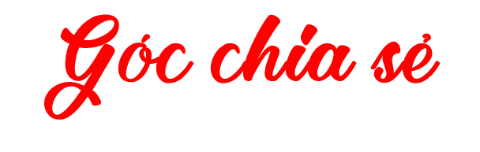
Hiện nay, trong cuộc sống, đặc biệt là trong lớp học vẫn còn hiện tượng " Dế Mèn". Giả sử em gặp những hiện này, em sẽ nói với bạn như thế nào? Em rút ra được bài học ứng xử như thế nào cho bản thân qua câu chuyện Dế Mèn?
Notes:
Giáo án của Thảo Nguyên (0979818956)

Slide 38


RUNG
CHUÔNG VÀNG
Notes:
Giáo án của Thảo Nguyên 0979818956

Slide 39




6
1
2
3
4
5
7
8
9
CÂU HỎI 1
10
BẮT ĐẦU
Câu 1: Đoạn trích Bài học đường đời đầu tiên được trích từ tác phẩm nào?
Đáp án:
Dế Mèn phiêu lưu kí
Notes:
Giáo án của Thảo Nguyên 0979818956

Slide 40
6
1
2
3
4
5
7
8
9
CÂU HỎI 2
10
BẮT ĐẦU
Câu 2: Đoạn trích nằm ở phần nào của tác phẩm?
Đáp án:
Chương I
Notes:
Giáo án của Thảo Nguyên 0979818956

Slide 41
6
1
2
3
4
5
7
8
9
CÂU HỎI 3
10
BẮT ĐẦU
Câu 3: Hai nhân vật chính trong đoạn trích trên là ai?
Đáp án:
Dế Mèn và Dế Choắt

Slide 42
6
1
2
3
4
5
7
8
9
CÂU HỎI 4
10
BẮT ĐẦU
Câu 4: Phương thức biểu đạt chính của đoạn trích là
Đáp án:
Tự sự
Notes:
Giáo án của Thảo Nguyên 0979818956

Slide 43
6
1
2
3
4
5
7
8
9
CÂU HỎI 5
10
BẮT ĐẦU
Câu 5: Đoạn trích Bài học đường đời đầu tiên được kể lại theo lời của nhân vật nào?
Đáp án:
Dế Mèn

Slide 44
6
1
2
3
4
5
7
8
9
CÂU HỎI 6
10
BẮT ĐẦU
Câu 6: Tác giả đã khắc họa vẻ ngoài của
Dế Mèn như thế nào?
Đáp án:
Khỏe mạnh, cường tráng và mạnh mẽ

Slide 45
6
1
2
3
4
5
7
8
9
CÂU HỎI 7
10
BẮT ĐẦU
Câu 7: Tính cách của Dế Mèn trong đoạn trích Bài học đường đời đầu tiên như thế nào?
Đáp án:
Hung hăng, kiêu ngạo, coi thường các con vật khác
Notes:
Giáo án của Thảo Nguyên 0979818956

Slide 47
Hình dáng | Hành động | Suy nghĩ | Lời nói
- chàng dế thanh niên cường tráng + càng: mẫm bóng + vuốt: cứng, nhọn hoắt + cánh: dài tận chấm đuôi một màu nâu bóng mỡ + đầu: to, rất bướng + răng: đen nhánh + râu: dài, cong | - đạp phanh phách - vũ lên phành phạch - nhai ngoàm ngoạp - trịnh trọng vuốt râu - cà khịa, quát nạt, đá ghẹo | - Tôi tợn lắm - Tôi cho là tôi giỏi. - Tôi tưởng: lầm cử chỉ ngông cuồng là tài ba, càng tưởng tôi là tay ghê ghớm, có thể sắp đứng đầu thiên hạ rồi. | - Gọi Dế Choắt là “chú mày”, xưng “anh”. Gọi chị Cốc là “mày” xưng “tao”.
➔ NT: Miêu tả, nhân hoá, giọng kể kiêu ngạo
➔ Dế Mèn khỏe mạnh, cường tráng, có vẻ đẹp hùng dũng của con nhà võ (nét đẹp). | ➔ Dế Mèn kiêu căng tự phụ, xem thường mọi người, hung hăng hống hách, xốc nổi (nét chưa đẹp).
Notes:
Giáo án của Thảo Nguyên (0979818956)

